Slide 1
الموارد الطبيعية للصف الخامس
اسم المعلم : اركان أبو حماد
السنة الدراسية: 2020- 2021

Slide 2
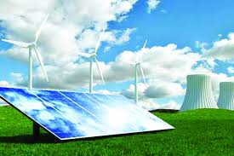
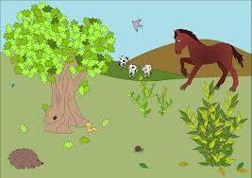
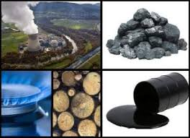
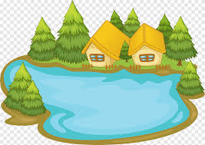
ما هي الموارد الطبيعية
هي أشياء موجودةٌ في الطبيعة تستخدمها المخلوقات الحية، وهي ضرورية لبقاء تلك المخلوقات.

Slide 3
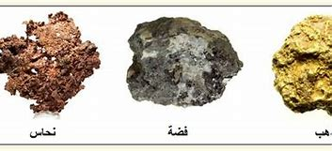
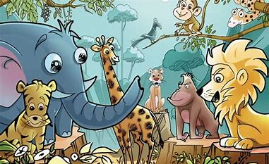
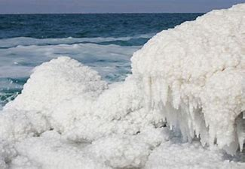
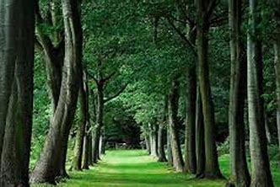
الموارد الطبيعية
مصدرها من الجماد
مصدرها من الاحياء

Slide 4
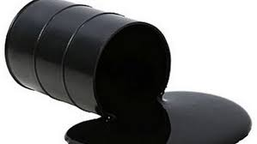
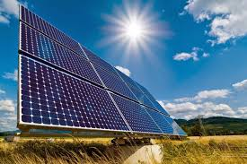
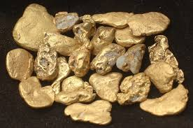
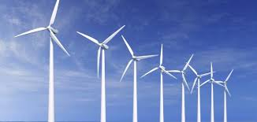
الموارد الطبيعية
الموارد غير متجددة
الموارد المتجددة

Slide 5
الموارد المتجددة: هي موارد يمكن تعويضها خلال 100 عام او اقل

Slide 6
الموارد الغير متجددة: هي مصادر لا يمكن تعويضها طبيعيا خلال 100 عام ( معدل استهلاكها اكبر من معدل تعويضها)

Slide 7
سنتعرف على معلومات جديدة
الذهب الاسود

Slide 8
لعبة محوسبة

Slide 9
شكرا لكم يا أبطال على المشاركة الفعالة

